Slide 1


ENTREGA DE REPORTES CICLO ESCOLAR 2026-B
ÁREA DE PRACTICAS PROFESIONALES (CUVALLES)

Slide 2
REPORTE PARCIAL
¿QUÉ ES UN REPORTE PARCIAL?
documento que detalla el progreso de un proyecto o proceso en un punto específico de su desarrollo, en lugar de presentar el resultado final o datos completos.
¿EN QUE MOMENTO DEBES PRESENTARLO?
cuando terminas el 50% de horas practicadas según sea tu carrera.
¿ CUANTO TIEMPO TIENES PARA ENTREGARLO EN VENTANILLA?
Entrega de primer reporte | Máximo 15 días después de cumplir el porcentaje de horas. (para entregarlo debe estar en plataforma en formato PDF e impreso)

Slide 3
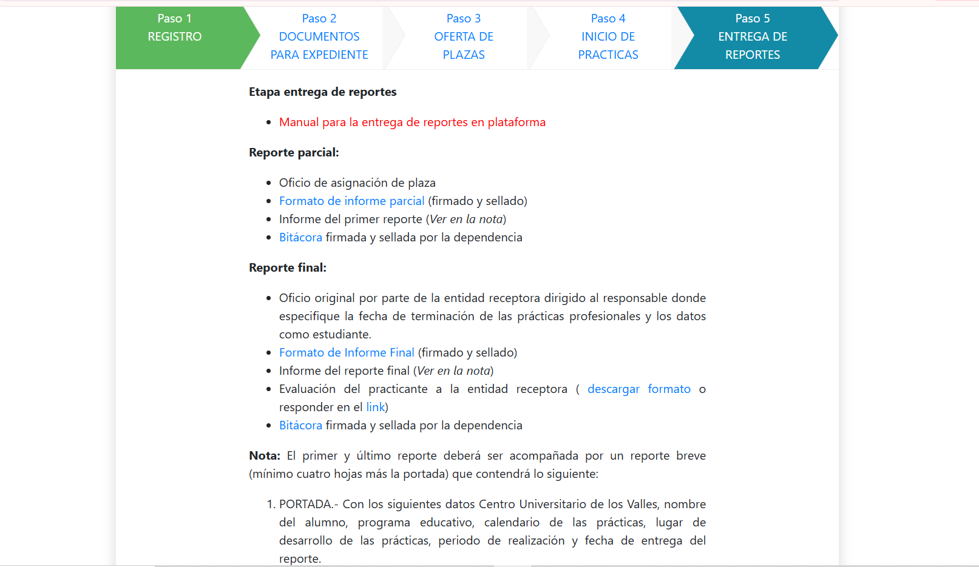

Slide 4
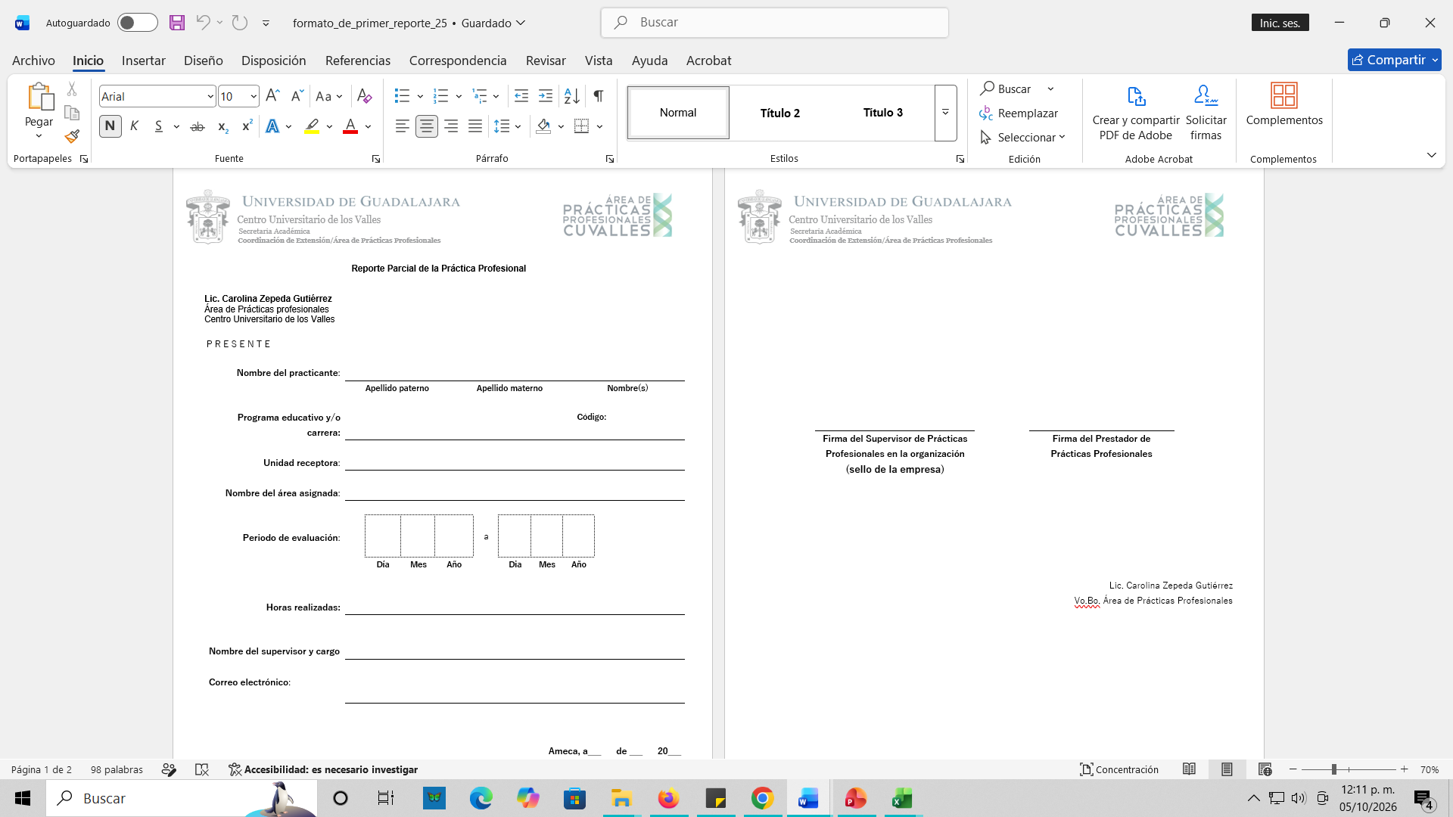
FORMATO DE REPORTE PARCIAL

Slide 5
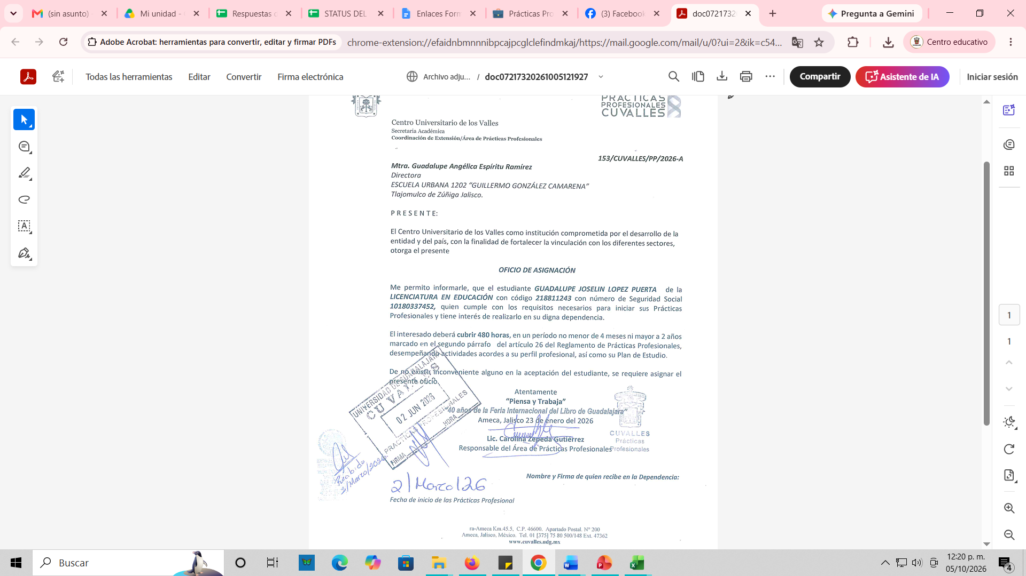
Oficio de asignación Características
Nota: El primer reporte deberá ser acompañada por un reporte breve (mínimo cuatro hojas más la portada) que contendrá lo siguiente:
PORTADA.- Con los siguientes datos Centro Universitario de los Valles, nombre del alumno, programa educativo, calendario de las prácticas, lugar de desarrollo de las prácticas, periodo de realización y fecha de entrega del reporte.
INTRODUCCIÓN.- Describe lo que se presentará en este primer reporte, reiterando la relación entre su carrera y el lugar donde desarrolló las prácticas.
OBJETIVO.- Indiqué si se plantearon objetivos en este primer periodo de la práctica y si la motivación personal que se tenía al inicio se fortaleció o disminuyó.
ACTIVIDADES.- Describe las actividades desarrolladas en este periodo.
CONCLUSIONES.- Describa ampliamente si se cumplieron los objetivos que se plantearon en el desarrollo de este primer reporte de las prácticas profesionales en la empresa.

Slide 6
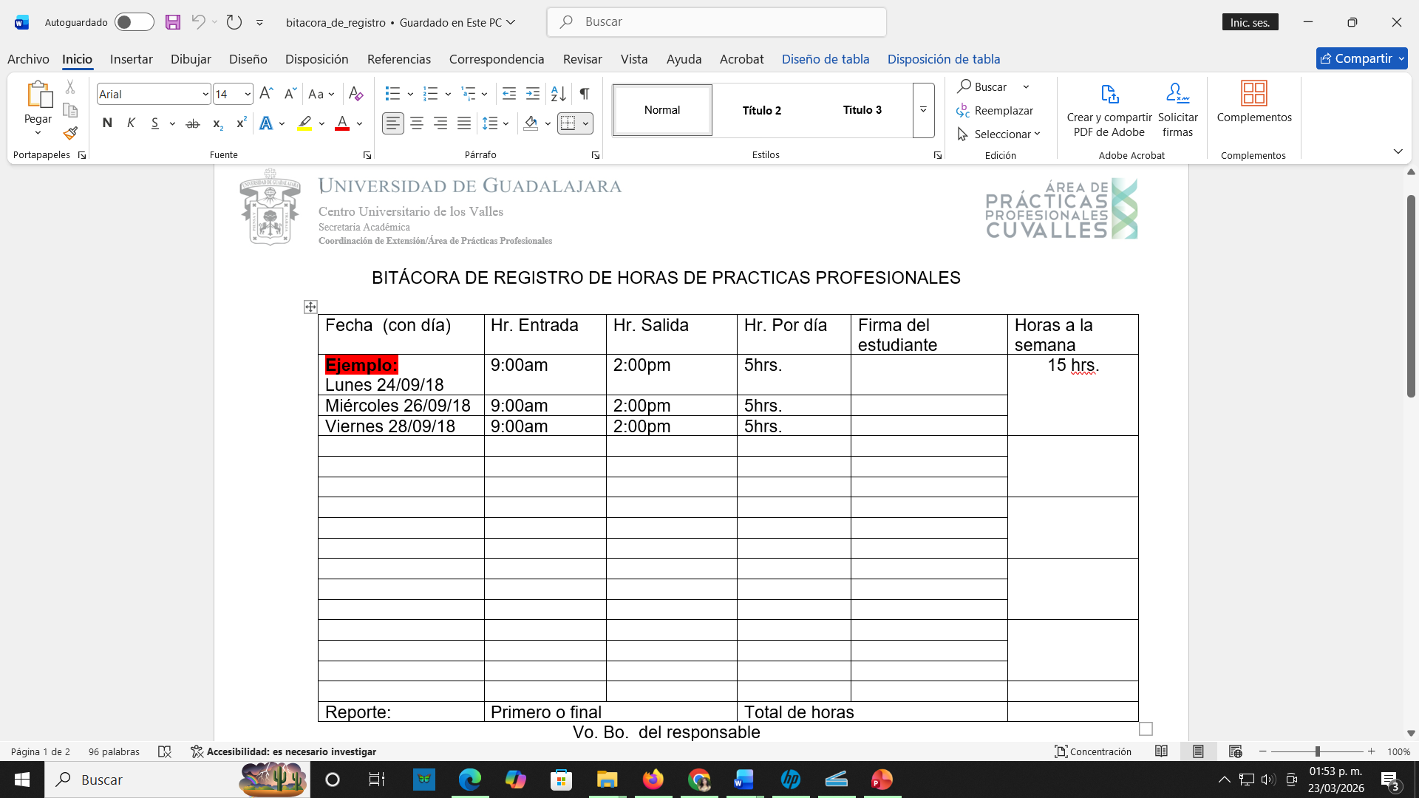
Ejemplos de bitácoras!!!

Slide 7
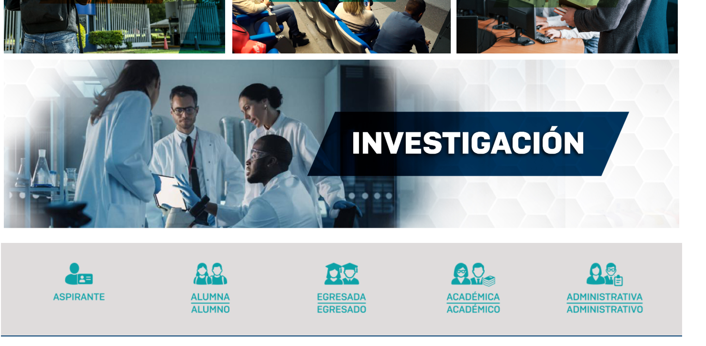
REGISTRARLO EN PLATAFORMA DE SAPP CUVALLES
Ingresar por la pagina https://www.cuvalles.udg.mx/

Slide 8
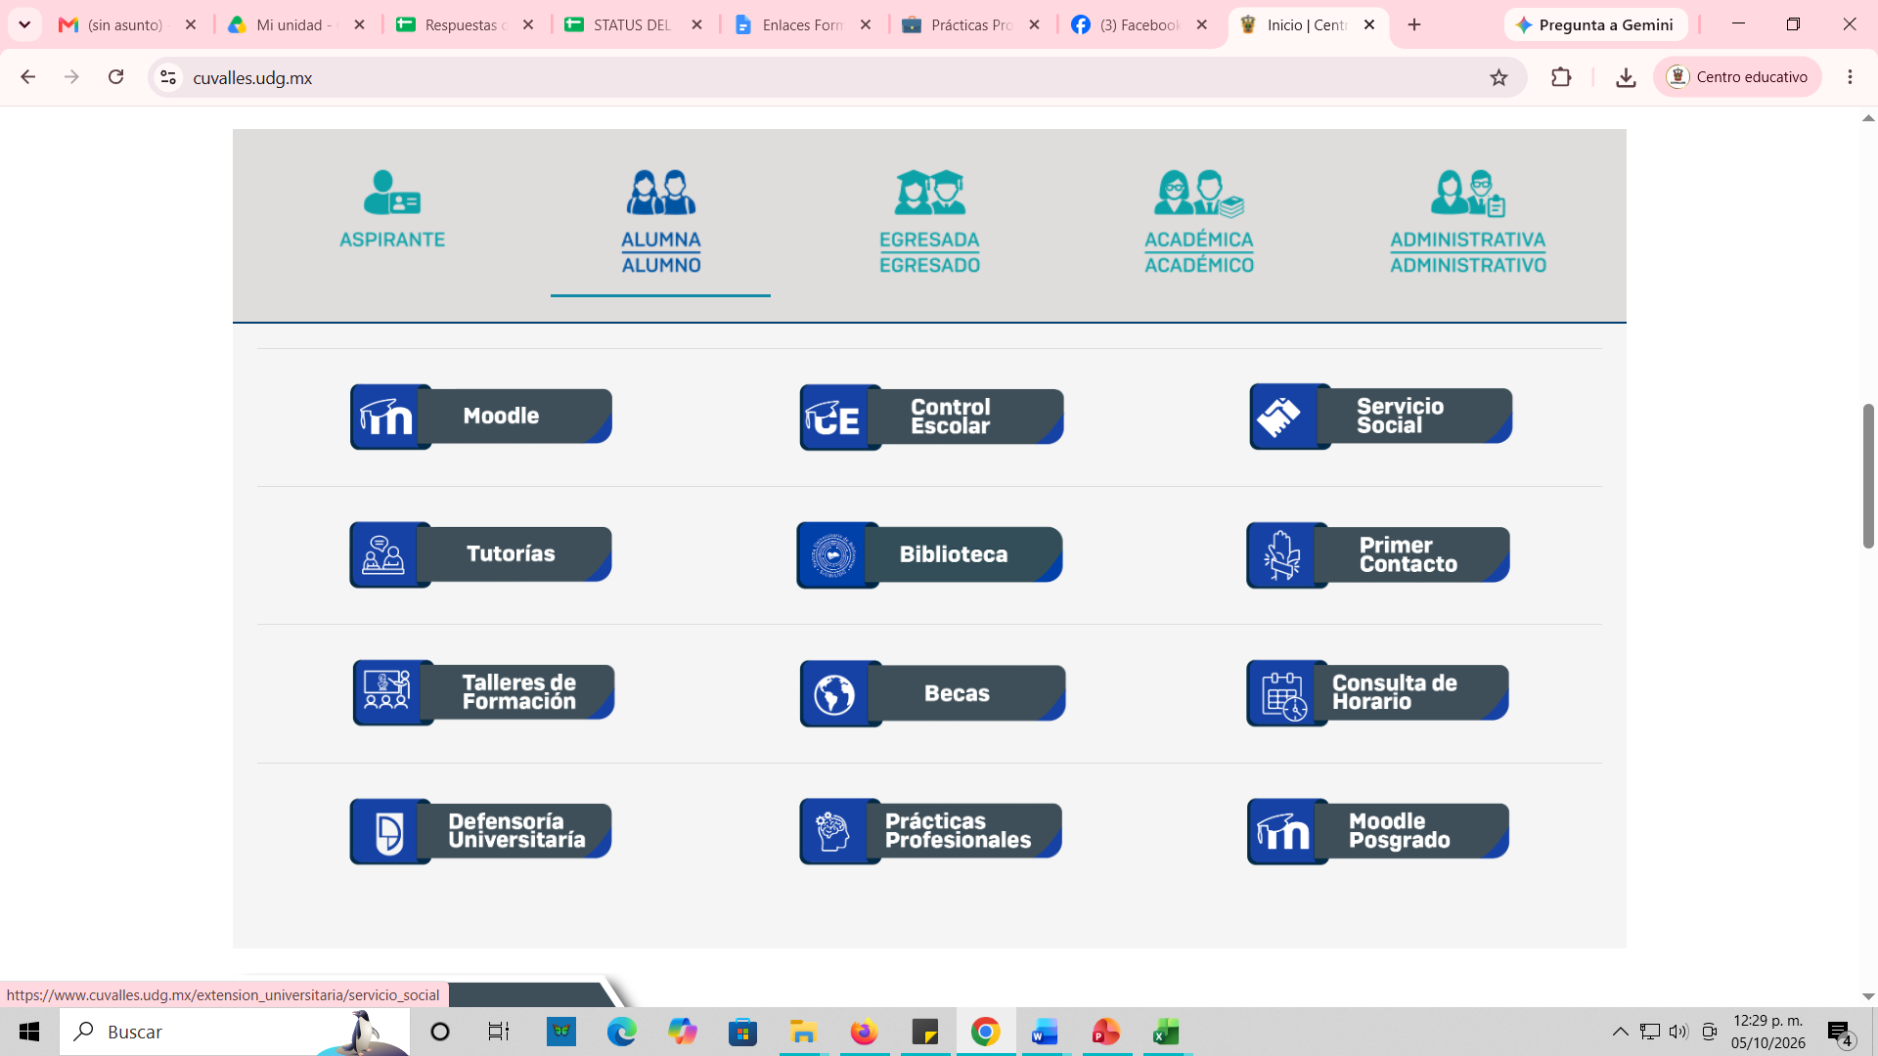
REGISTRARLO EN PLATAFORMA DE SAPP CUVALLES
Ingresar por la pagina https://www.cuvalles.udg.mx/

Slide 9
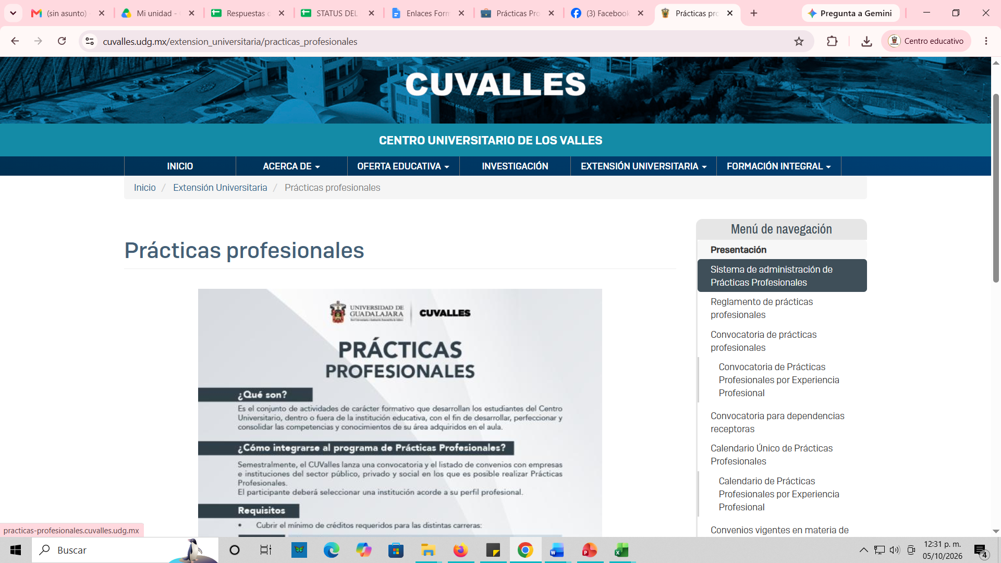
Ingresar por la pagina https://www.cuvalles.udg.mx/

Slide 10
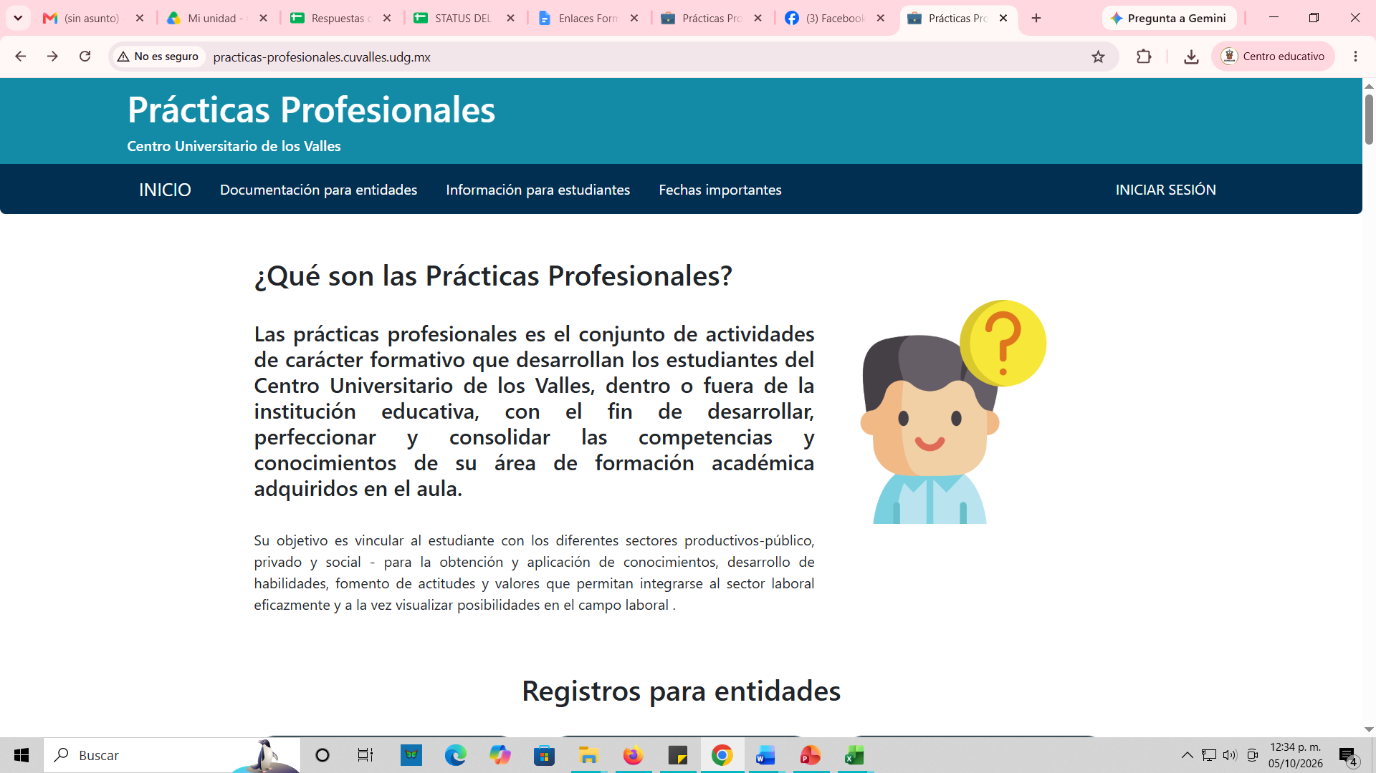
Ingresa código y nip

Slide 11
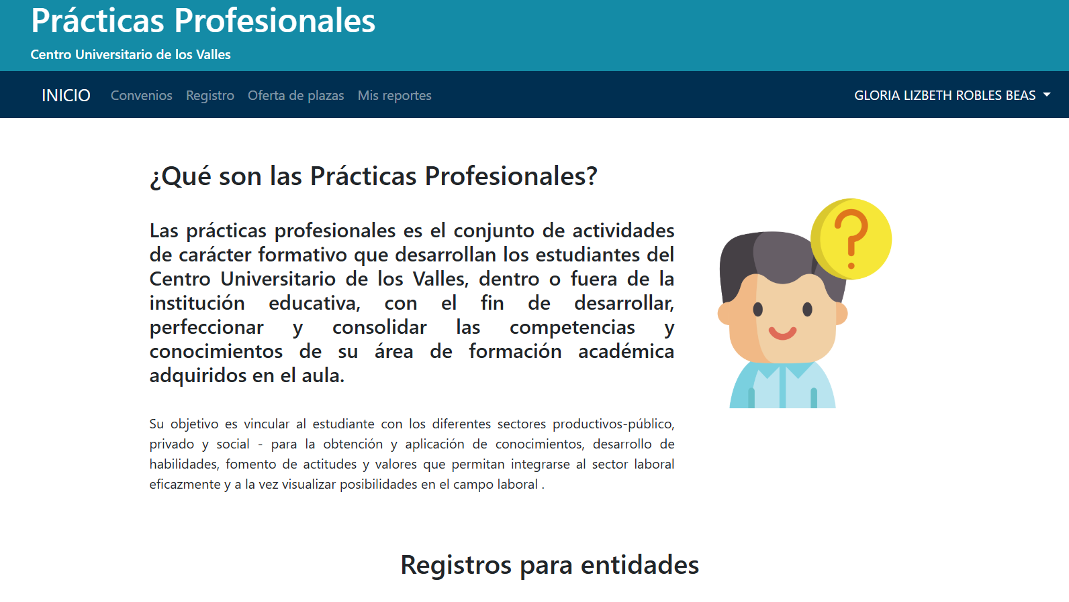
Subir reporte parcial y final

Slide 12
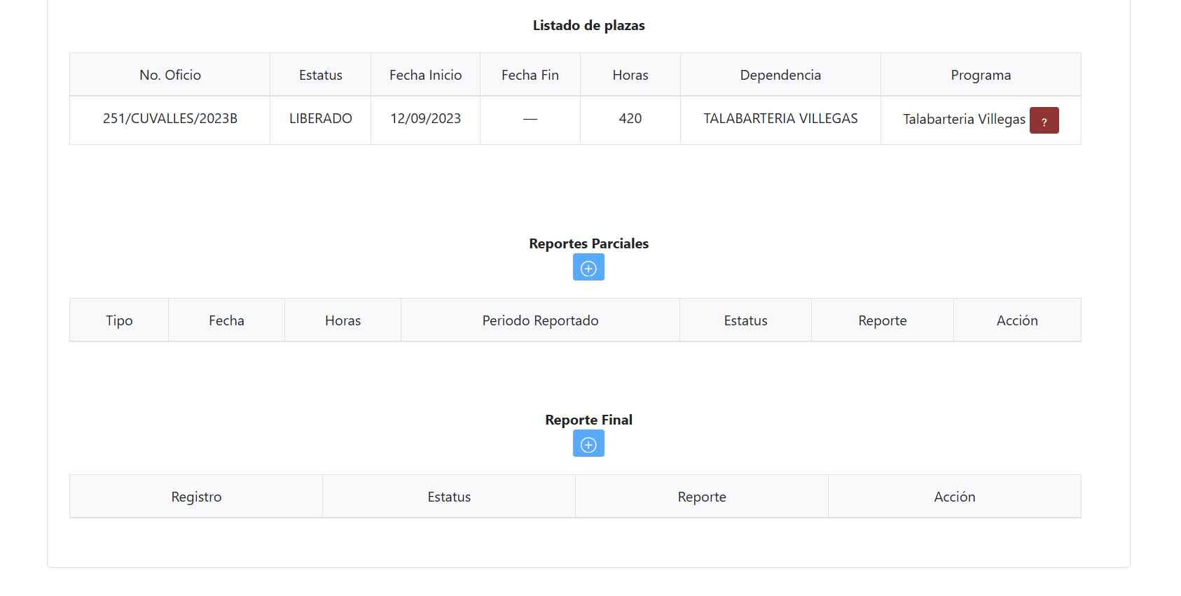
Registrar REPORTES Y FORMATO EN PDF.
Enviar a revisión importante!!

Slide 13
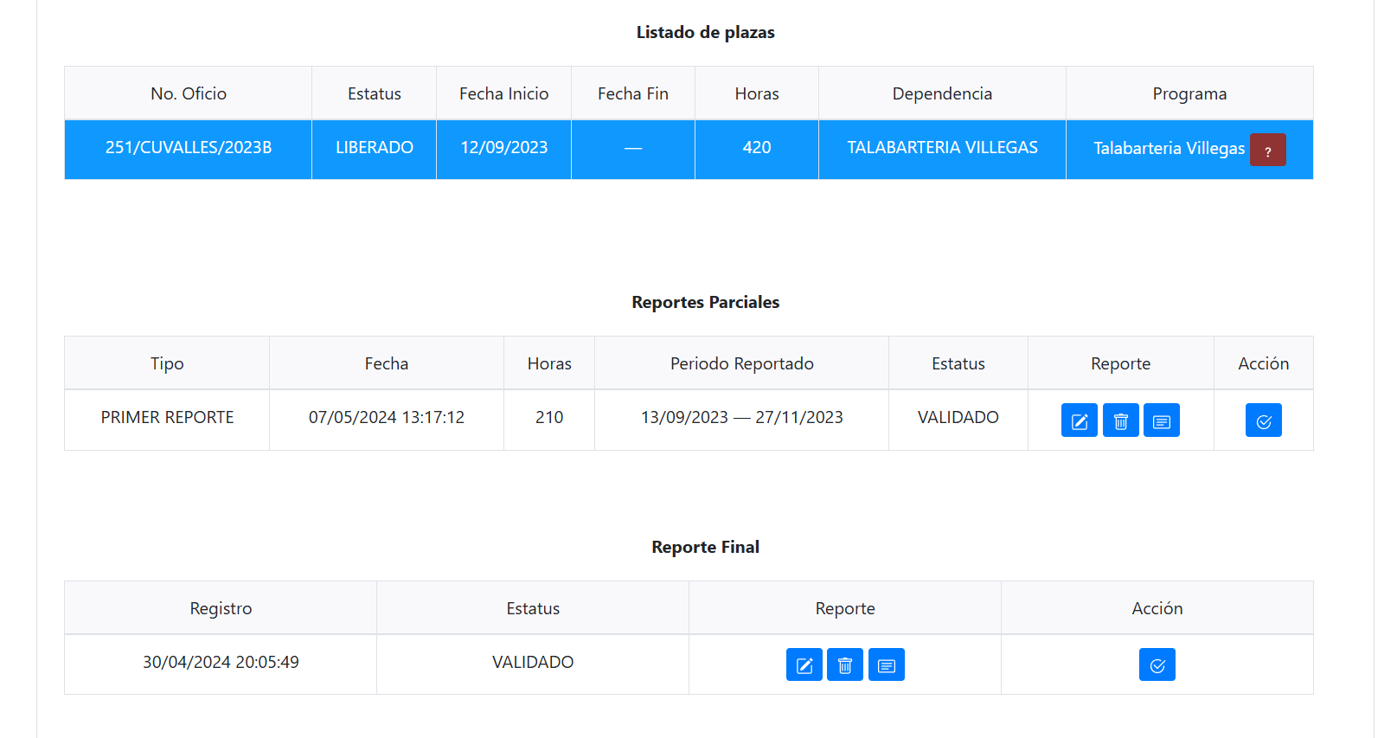
REPORTE Y FORMATO VALIDADOS.
Clic activar la plaza
Enviado a revisión!!

Slide 14
QUE DEBES ENTREGAR EN EL REPORTE PARCIAL????
Oficios de Asignación de Plaza:
Uno de los dos oficios que recibiste en ventanilla los cuales fueron firmados de recibido por parte de la dependencia.
Formato de informe parcial:
Lo debes descargar de la pagina de practicas profesionales debe estar firmado y sellado por el titular o encargado de la dependencia.
Informe del reporte final firmado por tu receptor (Ver en la nota)
Características:
Portada, introducción, objetivo, actividades y conclusiones. (FIRMADO POR LA PERSONA CON LA CUAL COLABORASTE).
Bitácoras
Deberán estar firmadas y selladas por el titular de la dependencia y/o receptor.

Slide 15
REPORTE FINAL
¿QUÉ ES UN REPORTE FINAL?
es un documento escrito que presenta las conclusiones definitivas y los resultados obtenidos al concluir un proyecto, investigación o evento.
¿EN QUE MOMENTO DEBES PRESENTARLO?
cuando terminas el 100% de horas practicadas según sea tu carrera.
¿ CUANTO TIEMPO TIENES PARA ENTREGARLO EN VENTANILLA?
Entrega de reporte final | Máximo 15 días después de cumplir el porcentaje de horas. (para entregarlo debe estar en plataforma en formato PDF e impreso)

Slide 16
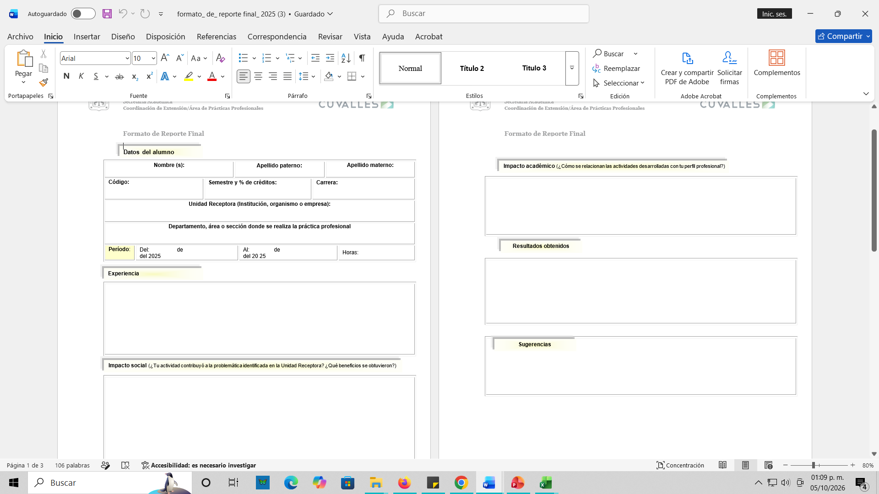
FORMATO FINAL
Se pueden modificar fechas del periodo es editable!!

Slide 17
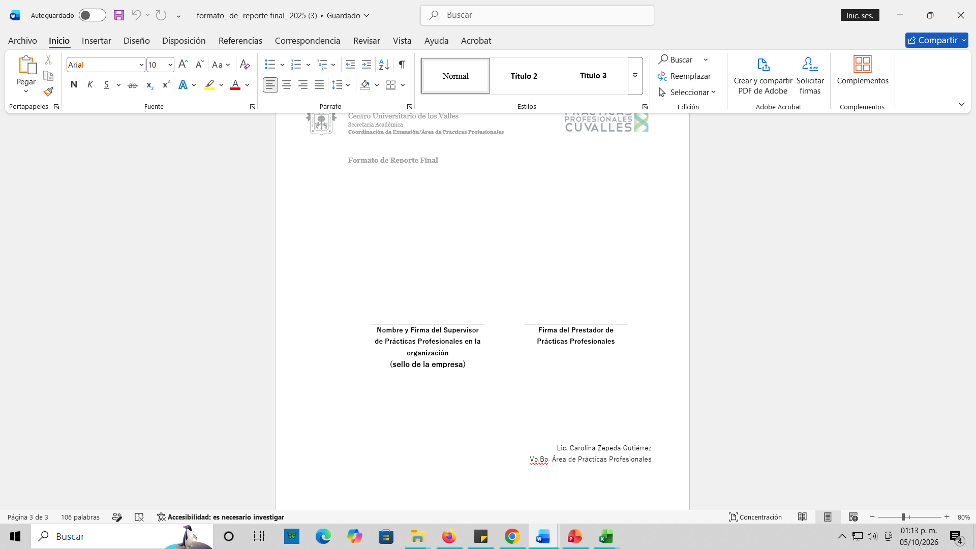
COMPLEMENTO DE FORMATO FINAL
Nota: El reporte final deberá ser acompañada por un reporte breve (mínimo cuatro hojas más la portada) que contendrá lo siguiente:
PORTADA.- Con los siguientes datos Centro Universitario de los Valles, nombre del alumno, programa educativo, calendario de las prácticas, lugar de desarrollo de las prácticas, periodo de realización y fecha de entrega del reporte.
INTRODUCCIÓN.- Describe lo que se presentará en este reporte final, reiterando la relación entre su carrera y el lugar donde desarrolló las prácticas.
OBJETIVO.- Indiqué si se plantearon objetivos en este reporte final en el periodo de la práctica y si la motivación personal que se tenía al inicio se fortaleció o disminuyó.
ACTIVIDADES.- Describe las actividades desarrolladas en este periodo.
CONCLUSIONES.- Describa ampliamente si se cumplieron los objetivos que se plantearon en el desarrollo de este reporte final de las prácticas profesionales en la empresa.

Slide 18
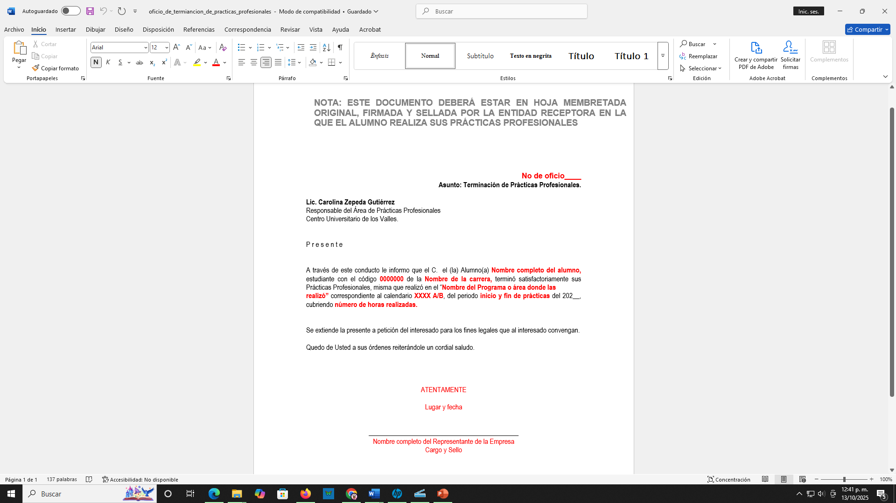
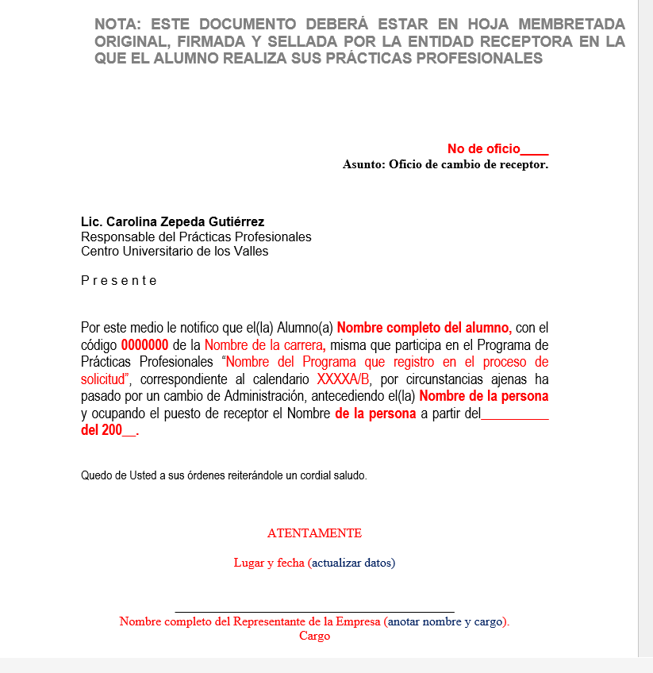
Oficio de Terminación de PP. Oficio de cambio de Receptor

Slide 19
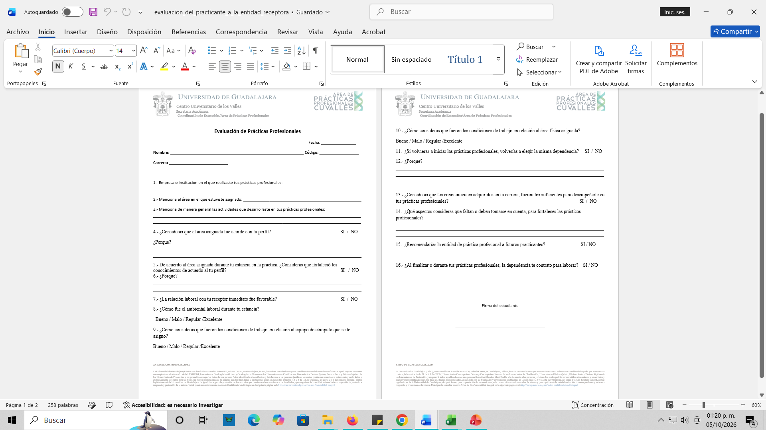
Evaluación del Practicante a la Dependencia

Slide 20
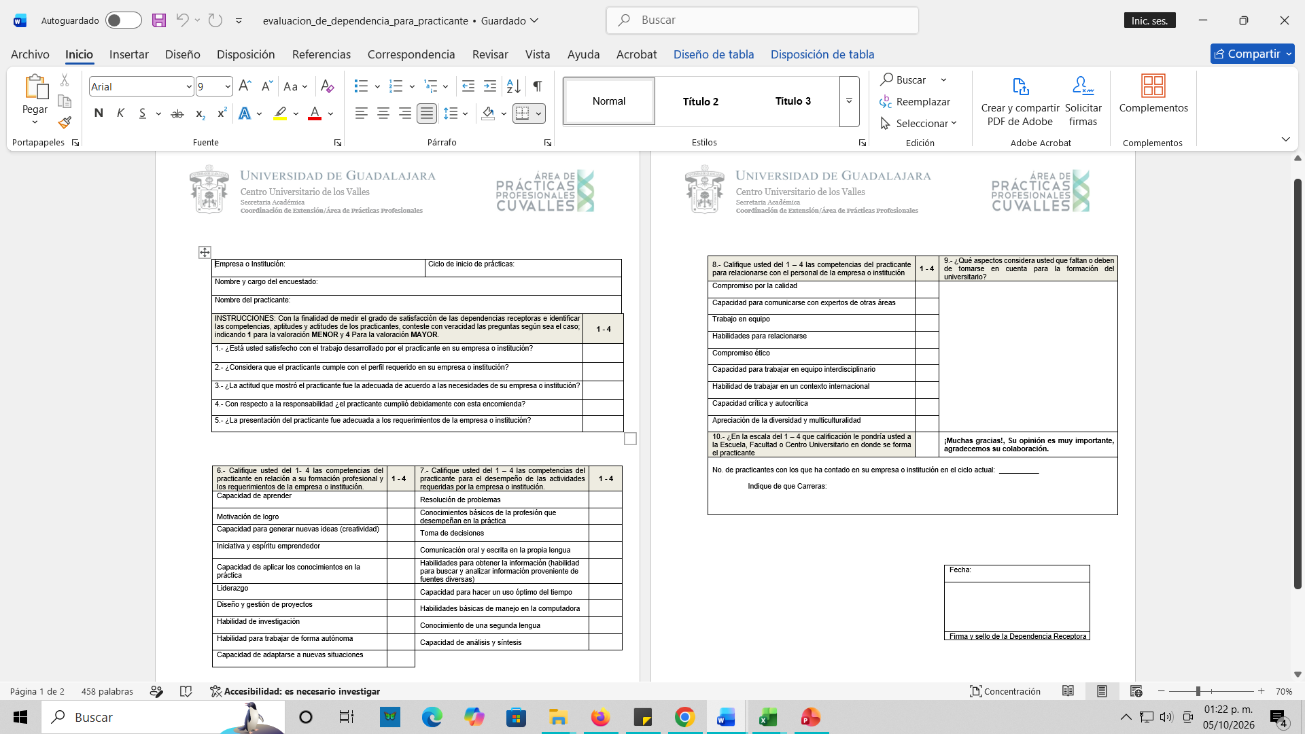
EVALUACIÓN APLICADA POR LA DEPENDENCIA AL PRÁCTICANTE

Slide 21
QUE DOCUMENTOS DEBO ENTREGAR EN EL REPORTE FINAL???
Oficio original por parte de la entidad receptora dirigido al responsable de área de practicas profesionales donde especifique la fecha de terminación de las prácticas profesionales ,datos del estudiante, total de horas practicadas y calendario de ingreso a la practica.
Formato de Informe Final (firmado y sellado)
Informe del reporte final firmado por tu receptor(Ver en la nota)
Evaluación del practicante a la entidad receptora ( descargar formato o responder en el link)
Evaluación de la entidad receptora al practicante o responder en el link
(en el apartado de dependencias)
Bitácora firmada y sellada por la dependencia
NOTA: Para entregar estos documentos ya debiste haber registrado el formato y reporte final en formato pdf en sistema los cuales entregarás con los demás documentos en ventanilla!!!

Slide 22

La satisfacción de una buena práctica profesional no es solo un sentimiento de bienestar, sino una validación integral de tus competencias, propósitos y conocimientos.
Gracias por su atención!!!

